Slide 1
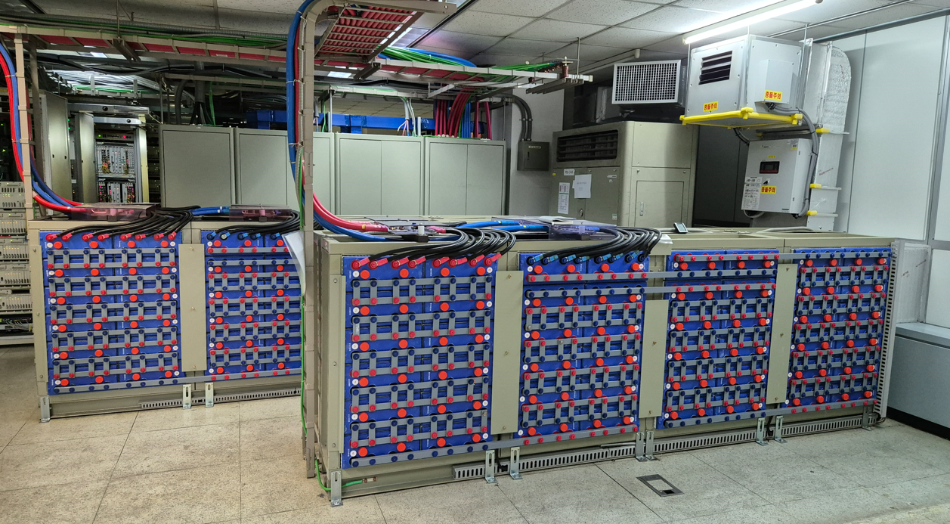
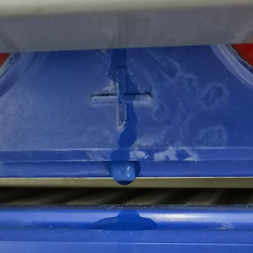
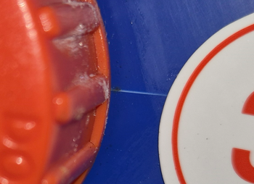
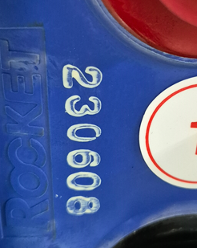
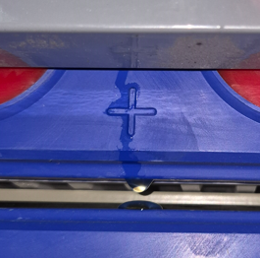
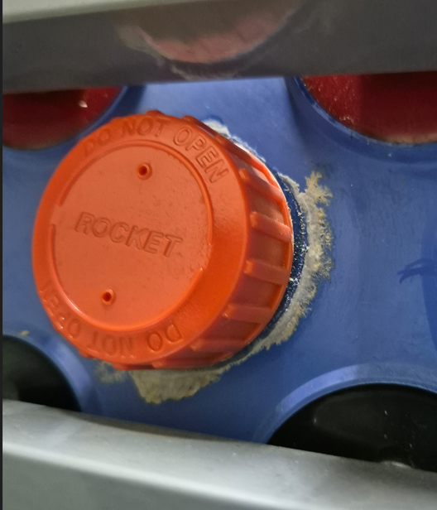
● CGS-P100 주액구 WELD LINE 크랙여부 점검
1. CGS-P100, LOT: 230608
2. 정류기#5(4조) × 24대
3. 정류기#7(1조) × 48대
4. 정류기#5(4조) × 24대
▶ 크랙발생 無, 주액구 누액발생

